Slide 1






积云教育
www.usian.cn

Slide 2
H5·第12单元
主讲人：
www.usian.cn

Slide 3

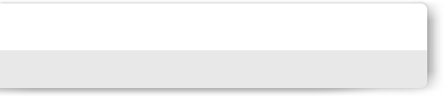

目录介绍
01
学习目标
02
内容
03
总结回顾
04
练习
www.usian.cn

Slide 4
学习目标
1.1知识目标
1、正则对象的创建
2、正则对象方法
3、字符串正则匹配方法
4、正则匹配规则
www.usian.cn

Slide 5
1.为什么学习正则表达式
给你一个字符串,请你验证该字符串是否是一个电子邮箱？字母数字下划线@163（qq）.com
给你一个字符串,请你验证该字符串是否是一个身份证？数字(18)
给你一个字符串,请你验证该字符串是否是一个电话号码？（1开头长度11位）
www.usian.cn

Slide 6
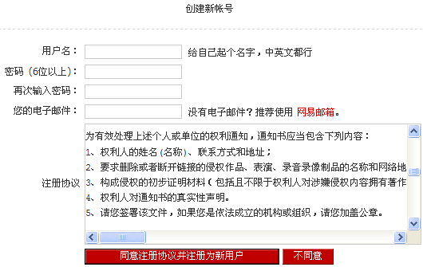
1.为什么学习正则表达式
www.usian.cn

Slide 7
2.正则表达式
RegExp(regular expression)对象就是正则表达式
正则表达式并不是js的专利产品，很多语言（java , php……）都支持正则表达式进行字符串操作
RegExp 对象用于规定在文本中检索的内容。
RegExp 是正则表达式的缩写
www.usian.cn

Slide 8
3.正则对象的创建
正则表达式通常用来检索、替换符合某个规则的文本。
1：使用字面量(常用)
例如：var re = /正则表达式/gi ;
(g 表示对整个字符串进行创建，i表示忽略字符串中字母的大小写)
2：使用RegExp构造函数创建
例如：var re = new RegExp( 正则表达式，”gi”);
www.usian.cn

Slide 9
3.正则对象的创建
检测字符串中是否存在a?
var str = “asdf”;
var re = /a/g;
var flag = re.test(str);
console.log(flag)//a
注意：正则是区分大小写的 ( i 的作用 )
www.usian.cn

Slide 10
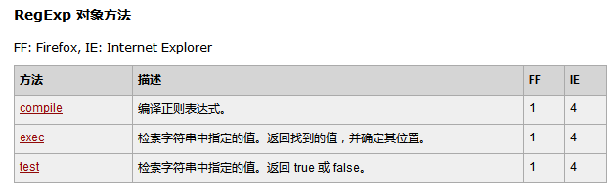
4、正则对象的方法
www.usian.cn

Slide 11


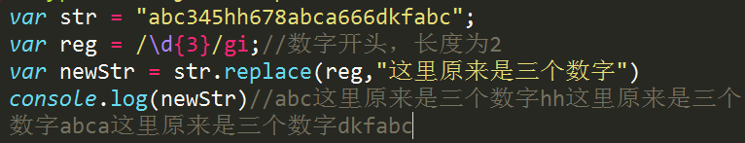
5、字符串正则匹配的方法
match()接受一个参数,正则去匹配字符串,如果匹配成功,就返回匹配成功的
数组,如果匹配不成功,就返回null
search()参数与match相同,返回字符串中第一个匹配项的索引,没有匹配项
返回-1
replace()用于替换,接受两个参数,第一个是匹配项,第二个可以是字符串或
是一个函数
www.usian.cn

Slide 12
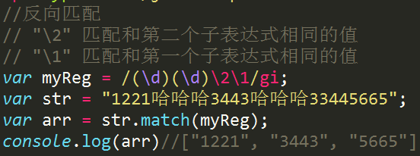
5、匹配规则
www.usian.cn

Slide 13
5、匹配规则
修饰符 | 描述
i | 执行对大小写不敏感的匹配。
g | 执行全局匹配（查找所有匹配而非在找到第一个匹配后停止）。
m | 执行多行匹配。
www.usian.cn

Slide 14
5、匹配规则
方括号
方括号用于查找某个范围内的字符：
表达式 | 描述
[abc] | 查找方括号之间的任何字符。（a或者b或者c）
[^abc] | 查找任何不在方括号之间的字符。
[0-9] | 查找任何从 0 至 9 的数字。
[a-z] | 查找任何从小写 a 到小写 z 的字符。
[A-Z] | 查找任何从大写 A 到大写 Z 的字符。
[a-Z] | 查找任何从小写 a 到大写 Z 的字符。
[adgk] | 查找给定集合内的任何字符。
[^adgk] | 查找给定集合外的任何字符。
[red|blue|green] | 查找任何指定的选项。
www.usian.cn

Slide 15
5、匹配规则
方括号
方括号用于查找某个范围内的字符：
量词 | 描述
n+ | 匹配任何包含至少一个 n 的字符串。（贪婪匹配）
n* | 匹配任何包含零个或多个 n 的字符串。
n? | 匹配任何包含零个或一个 n 的字符串。
n{X} | 匹配包含 X 个 n 的序列的字符串。
n{X,Y} | n出现最少x次，最多y次
n{X,} | 匹配包含至少 X 个 n 的序列的字符串。
n$ | 匹配任何结尾为 n 的字符串。
^n | 匹配任何开头为 n 的字符串。
www.usian.cn

Slide 16
5、匹配规则
元字符
元字符（Metacharacter）是拥有特殊含义的字符：
元字符 | 描述
\w | 查找单词字符。（数字、字母、下划线）
\W | 查找非单词字符。
\d | 查找数字，相当于[0-9]。
\D | 查找非数字字符,相当于[^0-9]。
\s | 查找空白字符。（空格）
\S | 查找非空白字符。
\b | 查找位于单词的开头或结尾的匹配。
\B | 查找不处在单词的开头或结尾的匹配。
www.usian.cn

Slide 17
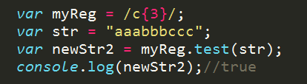
5、练习
限定符{n}
用于指定其前面的字符和组合项连续出现的次数
{n}中n表示连续出现的次数，比如
a{3} , 表示a出现3次
1{4} , 表示1出现4次
(\d){2} ，表示数字出现2次
www.usian.cn

Slide 18
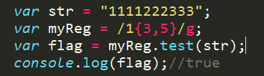
5、练习
限定符{n,m}
{n,m}中，表示至少出现n次，最多出现m次，例如
a{3,4} 表示a至少出现3次，最多出现4次
(\d){2,5} 表示2至5个连续的数字
www.usian.cn

Slide 19
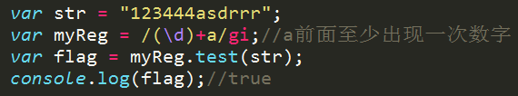
5、练习
限定符+
+ 表示出现1次到任意多次 例如：
/a+/gi a最少出现一次
/1+/gi 1最少出现一次
/(\d)+/gi 数字最少出现一次
www.usian.cn

Slide 20
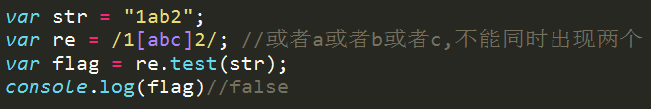
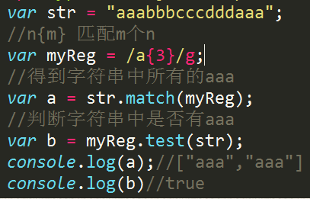
5、练习
www.usian.cn

Slide 21
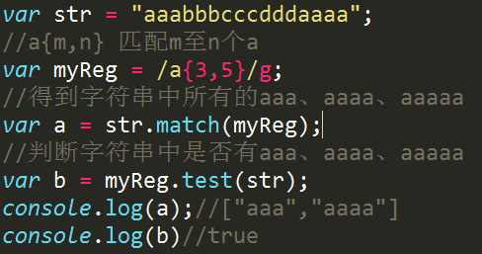
5、练习
www.usian.cn

Slide 22
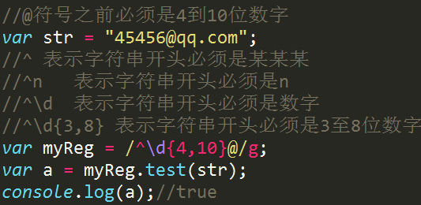
5、练习
www.usian.cn

Slide 23
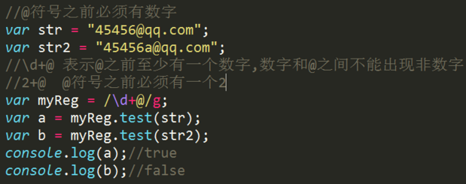
5、练习
www.usian.cn

Slide 24
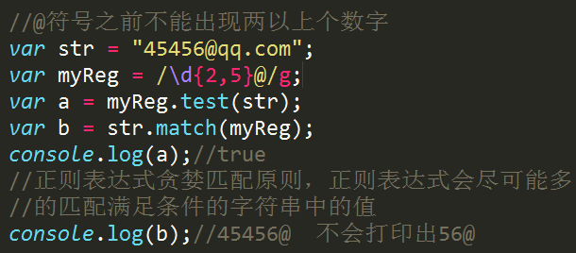
5、练习
www.usian.cn

Slide 25
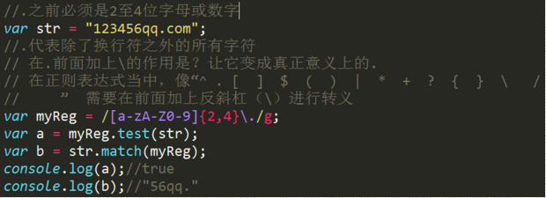
5、练习
www.usian.cn

Slide 26
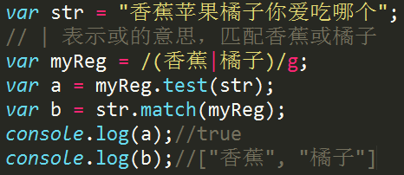
5、练习
www.usian.cn

Slide 27
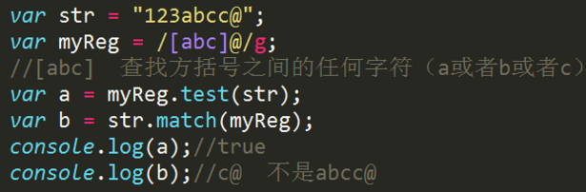
5、练习
www.usian.cn

Slide 28
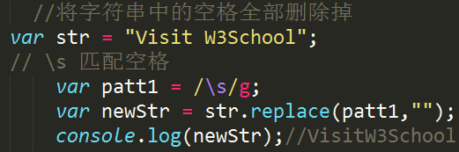
5、练习
www.usian.cn

Slide 29
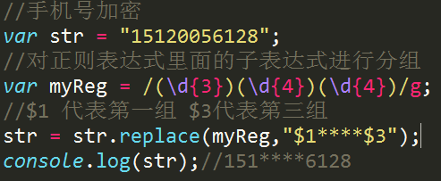
5、练习
www.usian.cn

Slide 30
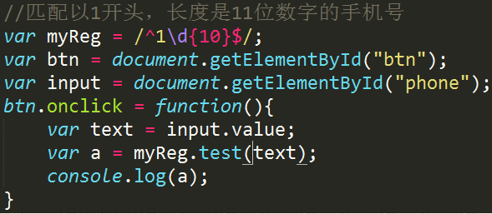
5、练习
www.usian.cn

Slide 31
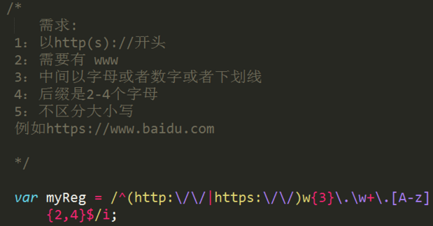
5、练习
www.usian.cn

Slide 32
5、练习
1、将字符串中的空格全部删除掉？
2、匹配QQ号,要求5到11位数字，第一位不能是0?
3、查找任何不是数字的字符。/\D/g
4、查找任何从 0 至 9 的数字。/[0-9]/g
5、查找任何从小写 a 到小写 z 的字符
6、查找任何从大写 A 到小写 z 的字符。[A-z]
7、var str = “文艺青年文艺青年文艺青年”;将文艺青年换成213青年
8、去掉行首行尾空格（/(^\s*)|(\s*$)/g）
9、匹配QQ号需求:
1：纯数字
2：4到11位
例如：799806110
www.usian.cn

Slide 33
学习目标
1.1知识目标
1、正则实例
www.usian.cn

Slide 34
1.实例
匹配邮箱
需求:
1：@前面字母数字下划线
2：@后面字母或者数字,2-4
3：.后面字母2-4
例如：lishijie_002@sina.com
检测网址
需求:
1：www开头
2：中间以字母或者数字或者下划线
3：后缀是2-4个字母
4：不区分大小写
例如：www.baidu.com
www.usian.cn

Slide 35
1.实例
检测网址需求:
1：以http(s)://开头 (可有可无)
2：需要有 www
3：中间以字母或者数字或者下划线
4：后缀是2-4个字母
5：不区分大小写
例如：https://www.baidu.com
编写函数，传入一个字符串，返回字符串中所有数字的和，例如传入”as123ji4jia5”,返回132
www.usian.cn

Slide 36
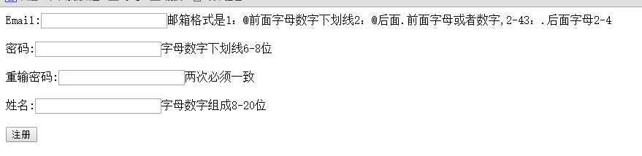
1.实例
www.usian.cn

Slide 37
1.实例
密码等级
低级：纯数字或者纯字母（6-8）
中级：数字和字母
高级：数字字母下划线，符号,空格，！@#￥%^&*()等
www.usian.cn

Slide 38
1.实例
charCodeAt(n)获取对应下标n的Unicode编码
charCodeAt() 方法可返回指定位置的字符的 Unicode 编码。这个 返回值是 0 - 65535 之间的整数。
最大字符 \u9fa5
最小中文字符 \u4e00
匹配中文: [\u4e00 - \u9fa5]
\u4e00 - \u9fa5 中间是汉字的Unicode编码范围
例：var reg = /[\u4e00-\u9fa5]/g;
btn.onclick = function(){
var str = txt.value;
console.log(str.match(reg));
}
www.usian.cn

Slide 39
1.实例
1：匹配1~255的值 : /25[0-5]|2[0-4][0-9]|1[0-9][0-9]|[1-9]?[0-9]/
2：匹配ip地址
ip分为4段：每一段从1~255
www.usian.cn

Slide 40
THANKS
www.usian.cn
本课程版权归积云教育独家所有
未经书面同意私自录制、转载等行为均属违法行为
积云教育将保留所有追责权利

